Slide 1

Le test en production : risques et bonnes pratiques
Nicholas Gebran, 28/11/24
Tester dans l’environnement réel, pourquoi est-ce si important?

Slide 2
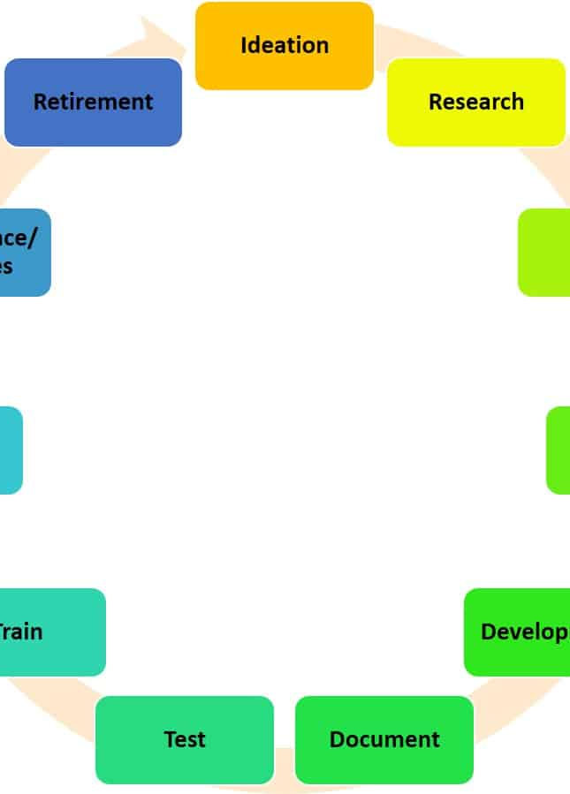
Qu’est ce que le Test en Production?
Tester en production consiste à valider le fonctionnement d’une application dans son environnement réel.
C’est tester là où les utilisateurs interagissent réellement

Slide 3
Pourquoi est-ce necessaire?
Validation en conditions réelles
Gestion des scénarios impossibles à reproduire en test
Découverte de bugs cachés dans des situations complexes

Slide 4

Les risques associés
Impact direct sur les utilisateurs
Perte ou corruption de données
Problèmes de confidentialité
Un test mal préparé peut couter cher!

Slide 5
Bonnes pratiques
Utiliser des Feature Flags
Appliquer des stratégies comme A/B Testing ou Canary Release
Installer un monitoring avancé pour surveiller l’impact en temps réel
Préparer un plan de rollback clair

Slide 6
Une approche réaliste
Comment appliquer le test en production efficacement
Déploiement progressif:
Active une nouvelle fonctionnalté pour un petit pourcentage d’utilisateurs.(5%)
Surveillance continue:
Mets en place des outils comme des dashboards pour détecter rapidement les anomalies.
Retour utilisateur:
Observe les retours des utilisateurs pour ajuster si nécessaire
Tester intelligemment, c’est limiter les risques tout en maximisant les apprentissages

Slide 7

Conclusion
Le test en production est essentiel pour garantir un produit de qualité. Mais il doit être réalisé avec méthode et précaution.
Un test bien préparé, c’est un pas vers le succès!

